Slide 1
Criando o site do jogo

Slide 2
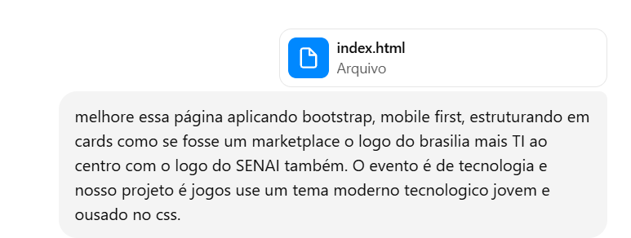

Slide 3
Prompt Engineering orientado a tarefa" (ou Task-oriented Prompt Engineering).
Por quê?
Você está dando uma instrução clara, específica e detalhada, definindo exatamente o que quer que o modelo faça (melhorar uma página web), com requisitos técnicos (Bootstrap, mobile first, cards estilo marketplace), visuais (logos, centralização), temáticos (tecnologia, jovem, ousado) e funcionais (evento, jogos).
O foco está em direcionar o modelo a cumprir uma tarefa complexa e multifacetada, combinando design, estrutura, responsividade e estilo, tudo de uma vez.

Slide 4
